Slide 1
6
树和二叉树

Slide 2
树结构
树结构是一类重要的非线性结构，树型结构是结点之间有分支，并且具有明显的层次关系的结构，它非常类似于自然界中的树。树结构在客观世界是大量存在，例如行政组织机构和人类社会的家谱都可用树来形象表示。
树在计算机领域中也有着广泛的应用，例如，在数据库系统中，可用树来组织信息；在编译程序中，可用树来表示源程序的语法结构；在分析算法的行为时，可用树来描述其执行过程等等。

Slide 3
01
树

Slide 4
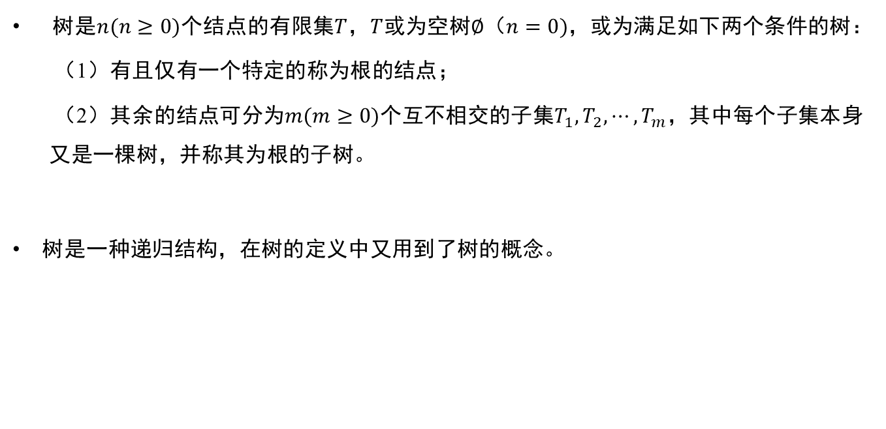
树的定义
树是$n(n≥0)$个结点的有限集$T$，$T$或为空树$∅$（$n=0)$，或为满足如下两个条件的树：
（1）有且仅有一个特定的称为根的结点；
（2）其余的结点可分为$m(m≥0)$个互不相交的子集$T_{1},T_{2},⋯,T_{m}$，其中每个子集本身又是一棵树，并称其为根的子树。
树是一种递归结构，在树的定义中又用到了树的概念。

Slide 5
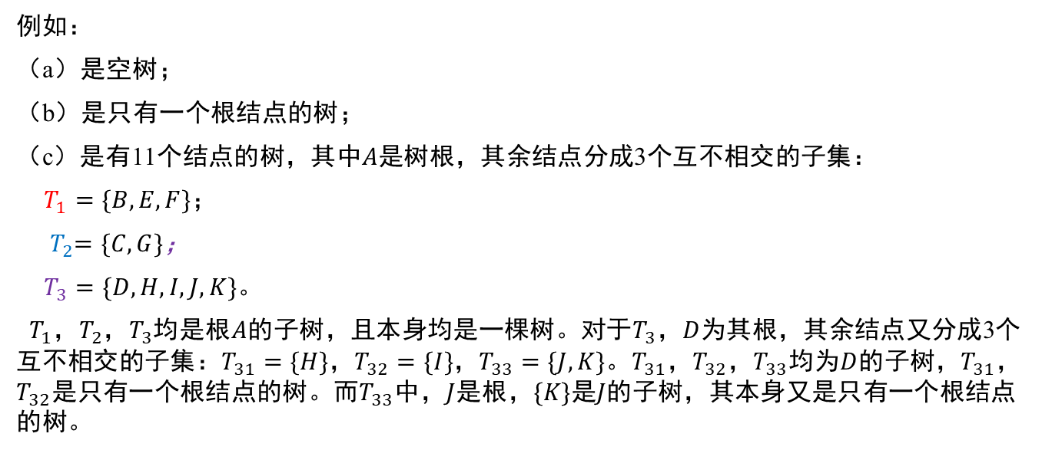
树的定义
例如：
（a）是空树；
（b）是只有一个根结点的树；
（c）是有11个结点的树，其中$A$是树根，其余结点分成3个互不相交的子集：
$T_{1}=\{B,E,F\}$；
${ T}_{2}=\{C,G\}$；
$T_{3}=\{D,H,I,J,K\}$。
$T_{1}{，T}_{2}，T_{3}$均是根$A$的子树，且本身均是一棵树。对于$T_{3}$，$D$为其根，其余结点又分成3个互不相交的子集：$T_{31}=\{H\}$，$T_{32}=\{I\}$，$T_{33}=\{J,K\}$。$T_{31}$，$T_{32}$，$T_{33}$均为$D$的子树，$T_{31}$，$T_{32}$是只有一个根结点的树。而$T_{33}$中，$J是根，\{K\}$是$J$的子树，其本身又是只有一个根结点的树。

Slide 6
树的4种表示方法
右图是树的树形表示法，树还有其他表示方法：
图(a)是表结构表示法;
图(b)是凹入表示法；
图(c)是嵌套集合表示法。

Slide 7
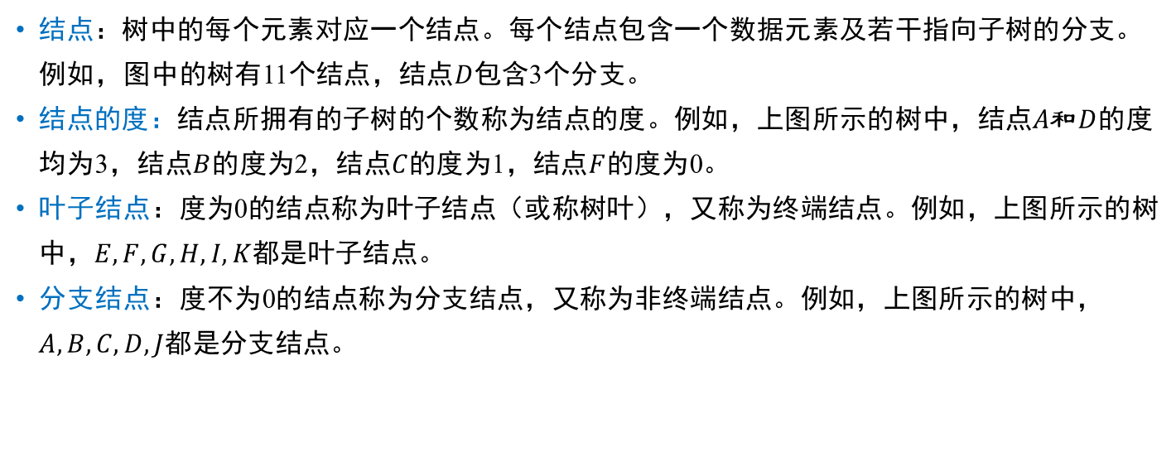
树的基本术语
结点：树中的每个元素对应一个结点。每个结点包含一个数据元素及若干指向子树的分支。例如，图中的树有11个结点，结点$D$包含3个分支。
结点的度：结点所拥有的子树的个数称为结点的度。例如，上图所示的树中，结点$A和D$的度均为3，结点$B$的度为2，结点$C$的度为1，结点$F$的度为0。
叶子结点：度为0的结点称为叶子结点（或称树叶），又称为终端结点。例如，上图所示的树中，$E,F,G,H,I,K$都是叶子结点。
分支结点：度不为0的结点称为分支结点，又称为非终端结点。例如，上图所示的树中，$A,B,C,D,J$都是分支结点。

Slide 8
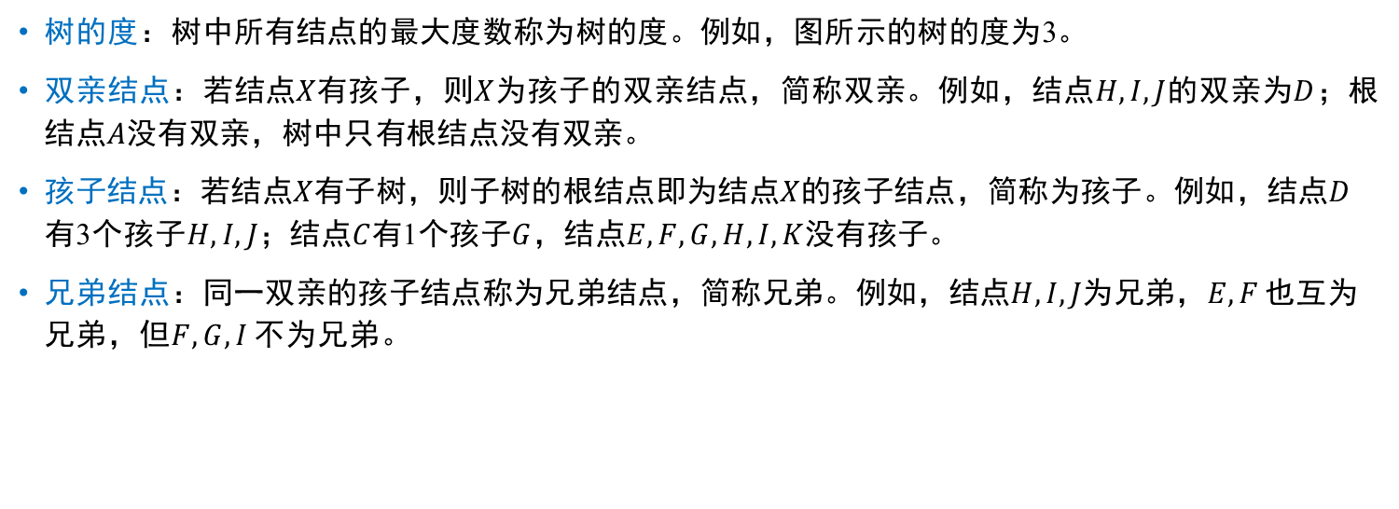
树的基本术语
树的度：树中所有结点的最大度数称为树的度。例如，图所示的树的度为3。
双亲结点：若结点$X$有孩子，则$X$为孩子的双亲结点，简称双亲。例如，结点$H,I,J$的双亲为$D$；根结点$A$没有双亲，树中只有根结点没有双亲。
孩子结点：若结点$X$有子树，则子树的根结点即为结点$X$的孩子结点，简称为孩子。例如，结点$D$有3个孩子$H,I,J$；结点$C$有1个孩子$G$，结点$E,F,G,H,I,K$没有孩子。
兄弟结点：同一双亲的孩子结点称为兄弟结点，简称兄弟。例如，结点$H,I,J$为兄弟，$E,F$ 也互为兄弟，但$F,G,I$ 不为兄弟。

Slide 9
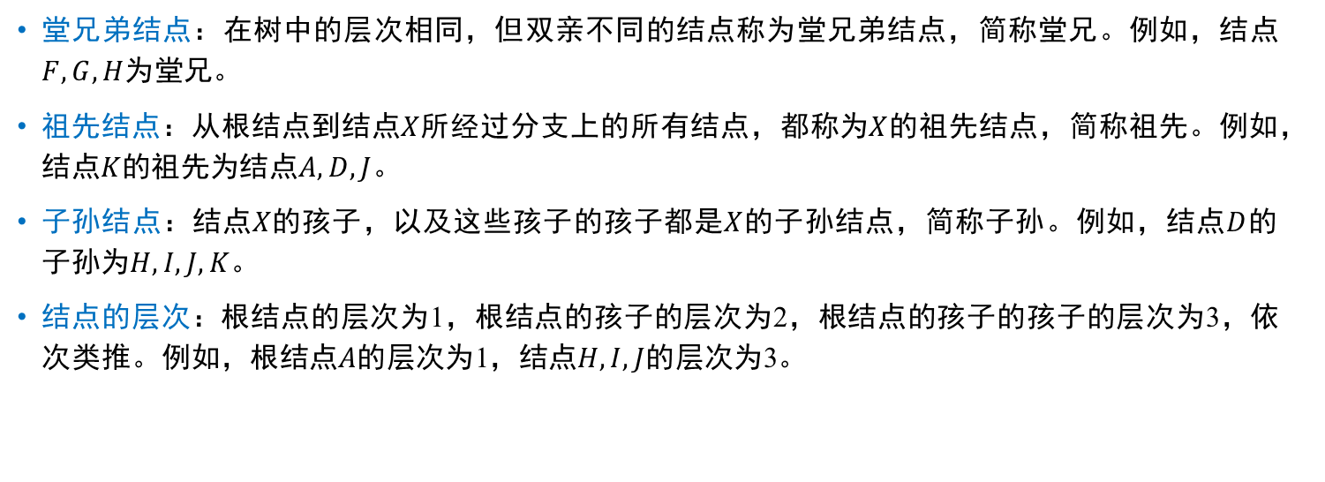
树的基本术语
堂兄弟结点：在树中的层次相同，但双亲不同的结点称为堂兄弟结点，简称堂兄。例如，结点$F,G,H$为堂兄。
祖先结点：从根结点到结点$X$所经过分支上的所有结点，都称为$X$的祖先结点，简称祖先。例如，结点$K$的祖先为结点$A,D,J$。
子孙结点：结点$X$的孩子，以及这些孩子的孩子都是$X$的子孙结点，简称子孙。例如，结点$D$的子孙为$H,I,J,K$。
结点的层次：根结点的层次为1，根结点的孩子的层次为2，根结点的孩子的孩子的层次为3，依次类推。例如，根结点$A$的层次为1，结点$H,I,J$的层次为3。

Slide 10
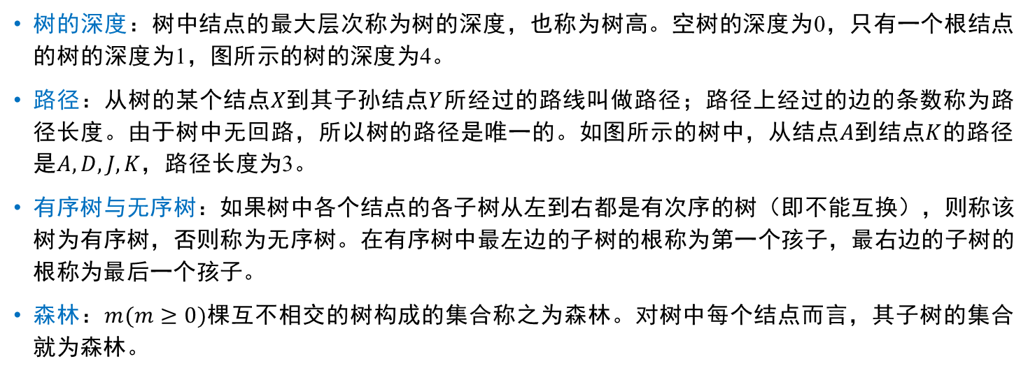
树的基本术语
树的深度：树中结点的最大层次称为树的深度，也称为树高。空树的深度为0，只有一个根结点的树的深度为1，图所示的树的深度为4。
路径：从树的某个结点$X$到其子孙结点$Y$所经过的路线叫做路径；路径上经过的边的条数称为路径长度。由于树中无回路，所以树的路径是唯一的。如图所示的树中，从结点$A$到结点$K$的路径是$A,D,J,K$，路径长度为3。
有序树与无序树：如果树中各个结点的各子树从左到右都是有次序的树（即不能互换），则称该树为有序树，否则称为无序树。在有序树中最左边的子树的根称为第一个孩子，最右边的子树的根称为最后一个孩子。
森林：$m(m≥0)$棵互不相交的树构成的集合称之为森林。对树中每个结点而言，其子树的集合就为森林。

Slide 11
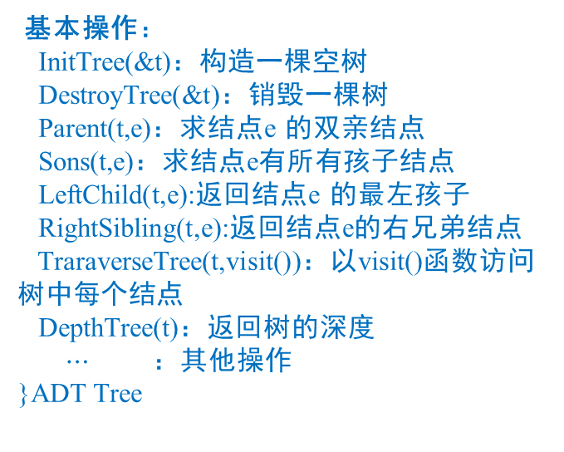
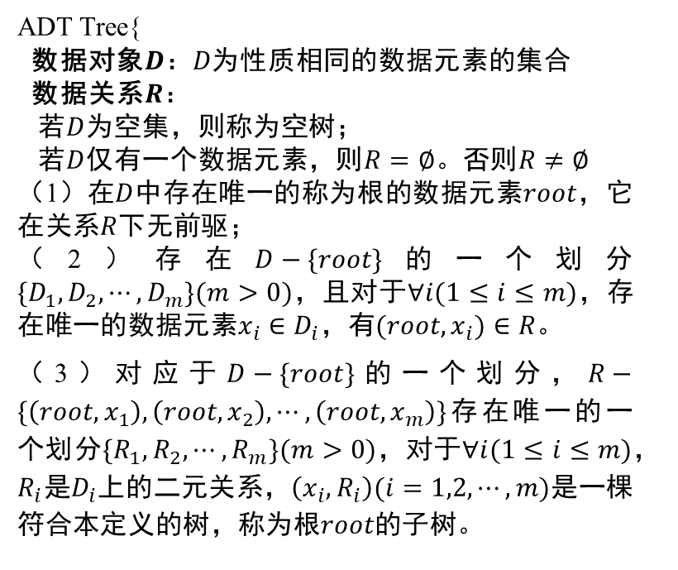
树的抽象数据类型定义
ADT Tree{
数据对象$D$：$D为性质相同的数据元素的集合$
数据关系$R$：
若$D$为空集，则称为空树；
若$D$仅有一个数据元素，则$R=∅$。否则$R≠∅$
（1）在$D$中存在唯一的称为根的数据元素$root$，它在关系$R$下无前驱；
（2）存在$D−\{root\}$的一个划分$\{D_{1},D_{2},⋯,D_{m}\}(m>0)$，且对于$∀i(1≤i≤m)$，存在唯一的数据元素$x_{i}∈D_{i}$，有$(root,x_{i})∈R$。
（3）对应于$D−\{root\}$的一个划分，$R−\{\left(root,x_{1}\right),\left(root,x_{2}\right),⋯,\left(root,x_{m}\right)\}$存在唯一的一个划分${\{R}_{1},R_{2},⋯,R_{m}\}(m>0)$，对于$∀i(1≤i≤m)$，$R_{i}$是$D_{i}$上的二元关系，$\left(x_{i},R_{i}\right)(i=1,2,⋯,m)$是一棵符合本定义的树，称为根$root$的子树。
基本操作：
InitTree(&t)：构造一棵空树
DestroyTree(&t)：销毁一棵树
Parent(t,e)：求结点e 的双亲结点
Sons(t,e)：求结点e有所有孩子结点
LeftChild(t,e):返回结点e 的最左孩子
RightSibling(t,e):返回结点e的右兄弟结点
TraraverseTree(t,visit())：以visit()函数访问 树中每个结点
DepthTree(t)：返回树的深度
$⋯$ ：其他操作
}ADT Tree

Slide 12
02
二叉树

Slide 13
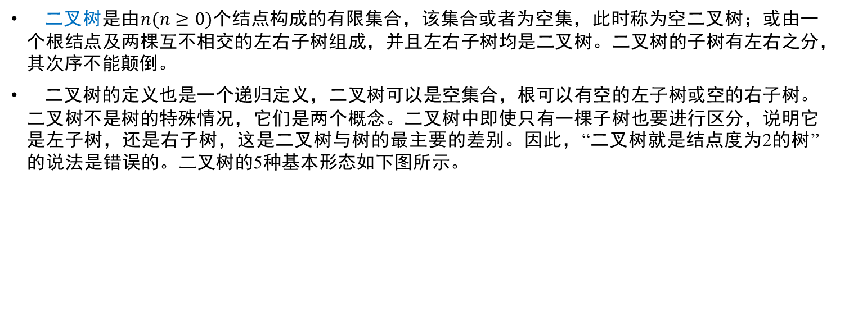
二叉树的定义
二叉树是由$n(n≥0)$个结点构成的有限集合，该集合或者为空集，此时称为空二叉树；或由一个根结点及两棵互不相交的左右子树组成，并且左右子树均是二叉树。二叉树的子树有左右之分，其次序不能颠倒。
二叉树的定义也是一个递归定义，二叉树可以是空集合，根可以有空的左子树或空的右子树。二叉树不是树的特殊情况，它们是两个概念。二叉树中即使只有一棵子树也要进行区分，说明它是左子树，还是右子树，这是二叉树与树的最主要的差别。因此，“二叉树就是结点度为2的树”的说法是错误的。二叉树的5种基本形态如下图所示。

Slide 14
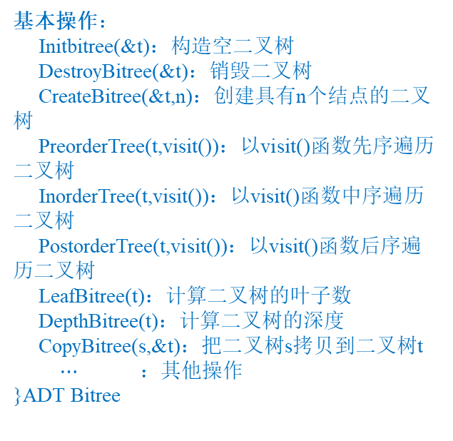
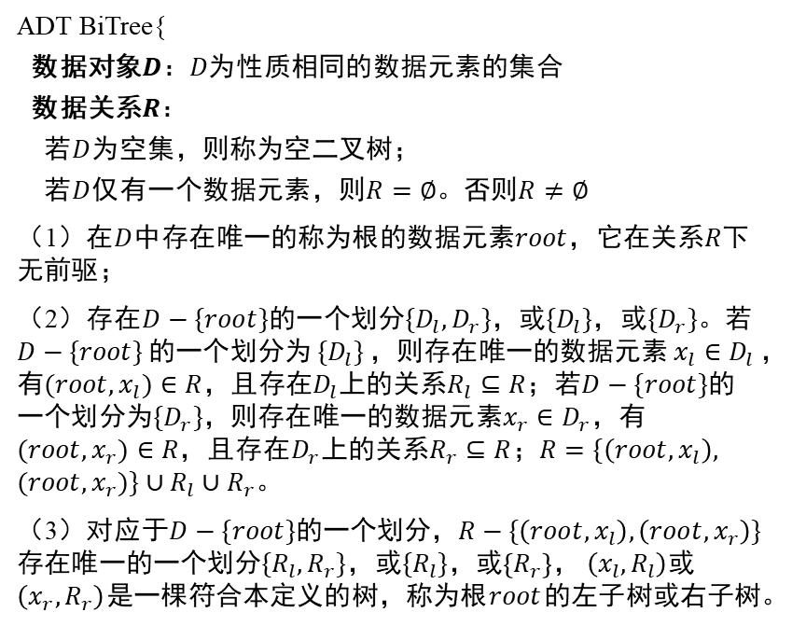
二叉树的抽象数据类型定义
ADT BiTree{
数据对象$D$：$D为性质相同的数据元素的集合$
数据关系$R$：
若$D$为空集，则称为空二叉树；
若$D$仅有一个数据元素，则$R=∅$。否则$R≠∅$
（1）在$D$中存在唯一的称为根的数据元素$root$，它在关系$R$下无前驱；
（2）存在$D−\{root\}$的一个划分$\{D_{l},D_{r}\}$，或$\{D_{l}\}$，或$\{D_{r}\}$。若$D−\{root\}$的一个划分为$\{D_{l}\}$，则存在唯一的数据元素$x_{l}∈D_{l}$，有$(root,x_{l})∈R$，且存在$D_{l}$上的关系$R_{l}⊆R$；若$D−\{root\}$的一个划分为$\{D_{r}\}$，则存在唯一的数据元素$x_{r}∈D_{r}$，有$(root,x_{r})∈R$，且存在$D_{r}$上的关系$R_{r}⊆R$；$R=\{\left(root,x_{l}\right),$ $(root,x_{r})\}∪R_{l}∪R_{r}$。
（3）对应于$D−\{root\}$的一个划分，$R−\{\left(root,x_{l}\right),\left(root,x_{r}\right)\}$存在唯一的一个划分$\{R_{l},R_{r}\}$，或$\{R_{l}\}$，或$\left\{R_{r}\right\}， \left(x_{l},R_{l}\right)$或$\left(x_{r},R_{r}\right)$是一棵符合本定义的树，称为根$root$的左子树或右子树。
基本操作：
Initbitree(&t)：构造空二叉树
DestroyBitree(&t)：销毁二叉树
CreateBitree(&t,n)：创建具有n个结点的二叉树
PreorderTree(t,visit())：以visit()函数先序遍历二叉树
InorderTree(t,visit())：以visit()函数中序遍历二叉树
PostorderTree(t,visit())：以visit()函数后序遍历二叉树
LeafBitree(t)：计算二叉树的叶子数
DepthBitree(t)：计算二叉树的深度
CopyBitree(s,&t)：把二叉树s拷贝到二叉树t
$⋯$ ：其他操作
}ADT Bitree

Slide 15
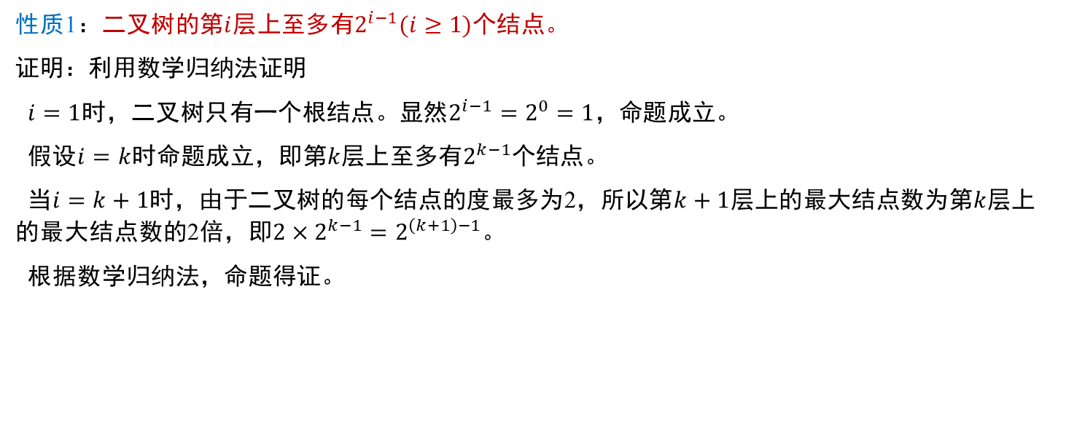
二叉树的性质
性质1：二叉树的第$i$层上至多有$2^{i−1}(i≥1)$个结点。
证明：利用数学归纳法证明
$i=1$时，二叉树只有一个根结点。显然$2^{i−1}=2^{0}=1$，命题成立。
假设$i=k$时命题成立，即第$k$层上至多有$2^{k−1}$个结点。
当$i=k+1$时，由于二叉树的每个结点的度最多为2，所以第$k+1$层上的最大结点数为第$k$层上的最大结点数的2倍，即$2×2^{k−1}=2^{\left(k+1\right)−1}$。
根据数学归纳法，命题得证。

Slide 16
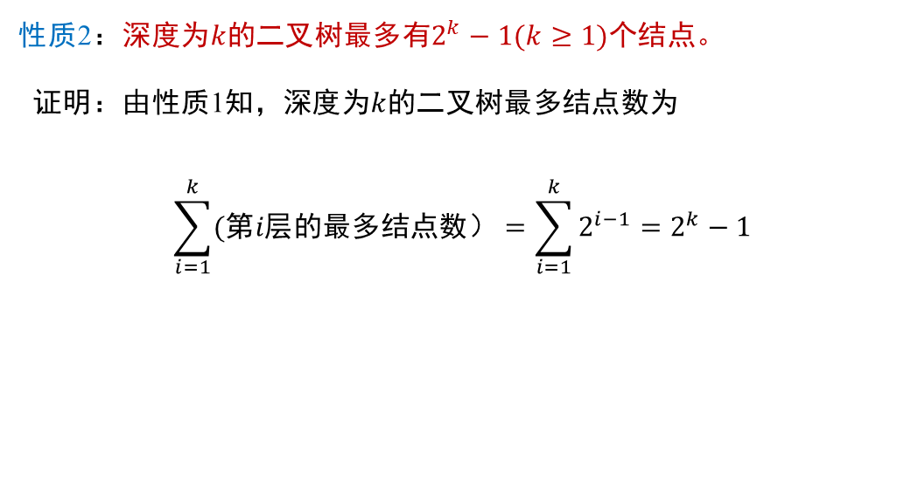
二叉树的性质
性质2：深度为$k$的二叉树最多有$2^{k}−1(k≥1)$个结点。
证明：由性质1知，深度为$k$的二叉树最多结点数为
$$\sum_{i=1}^{k}{(第i层的最多结点数）=\sum_{i=1}^{k}{2^{i−1}=2^{k}−1}}$$

Slide 17
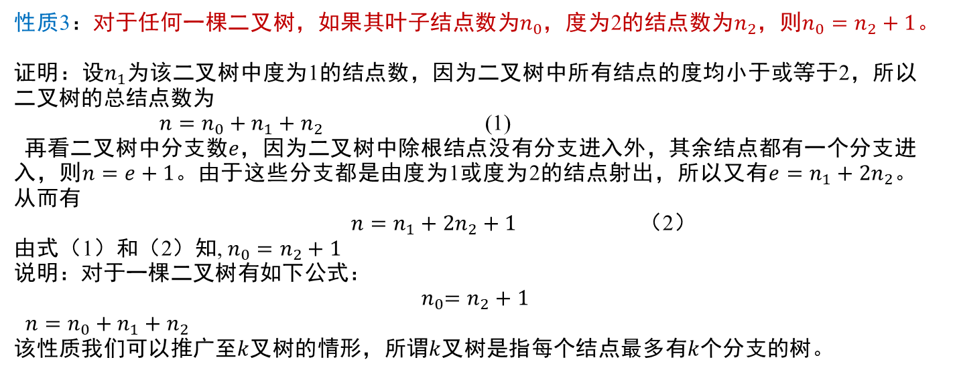
二叉树的性质
性质3：对于任何一棵二叉树，如果其叶子结点数为$n_{0}$，度为2的结点数为$n_{2}$，则$n_{0}=n_{2}+1$。
证明：设$n_{1}$为该二叉树中度为1的结点数，因为二叉树中所有结点的度均小于或等于2，所以二叉树的总结点数为
$n=n_{0}+n_{1}+n_{2}$ (1)
再看二叉树中分支数$e$，因为二叉树中除根结点没有分支进入外，其余结点都有一个分支进入，则$n=e+1$。由于这些分支都是由度为1或度为2的结点射出，所以又有$e=n_{1}+2n_{2}$。从而有
$n=n_{1}+2n_{2}+1$ （2）
由式（1）和（2）知,$n_{0}=n_{2}+1$
说明：对于一棵二叉树有如下公式：
$${ n}_{0}=n_{2}+1$$
$n=n_{0}+n_{1}+n_{2}$
该性质我们可以推广至$k$叉树的情形，所谓$k$叉树是指每个结点最多有$k$个分支的树。

Slide 18
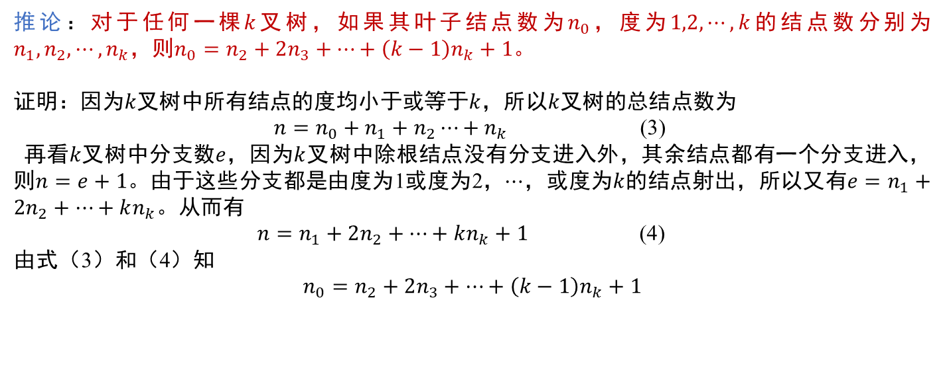
二叉树的性质
推论：对于任何一棵$k$叉树，如果其叶子结点数为$n_{0}$，度为$1,2,⋯,k$的结点数分别为$n_{1},n_{2},⋯,n_{k}$，则$n_{0}=n_{2}+2n_{3}+⋯+\left(k−1\right)n_{k}+1$。
证明：因为$k$叉树中所有结点的度均小于或等于$k$，所以$k$叉树的总结点数为
$n=n_{0}+n_{1}+n_{2}⋯+n_{k}$ (3)
再看$k$叉树中分支数$e$，因为$k$叉树中除根结点没有分支进入外，其余结点都有一个分支进入，则$n=e+1$。由于这些分支都是由度为1或度为2，$⋯$，或度为$k$的结点射出，所以又有$e=n_{1}+2n_{2}+⋯+kn_{k}$。从而有
$n=n_{1}+2n_{2}+⋯+kn_{k}+1$ (4)
由式（3）和（4）知
$$n_{0}=n_{2}+2n_{3}+⋯+\left(k−1\right)n_{k}+1$$

Slide 19

例题
例：一棵三叉树中，已知度为3的结点数等于度为2的结点数，且叶子结点数为10，则度3的结点为多少?
解：由推论知$n_{0}=n_{2}+2n_{3}+1$
由已知条件知，$n_{3}=3$。

Slide 20

满二叉树
一棵深度为$k$且有$2^{k}−1$个结点的二叉树称为满二叉树。满二叉树的特点是每一层上结点数都是最大结点数。如图所示是一棵深度为4的满二叉树。

Slide 21
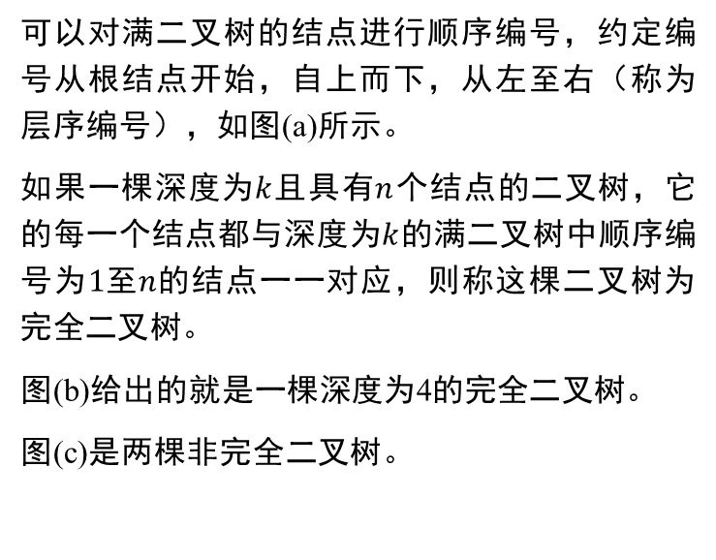
完全二叉树
可以对满二叉树的结点进行顺序编号，约定编号从根结点开始，自上而下，从左至右（称为层序编号），如图(a)所示。
如果一棵深度为$k$且具有$n$个结点的二叉树，它的每一个结点都与深度为$k$的满二叉树中顺序编号为$1至n$的结点一一对应，则称这棵二叉树为完全二叉树。
图(b)给出的就是一棵深度为4的完全二叉树。
图(c)是两棵非完全二叉树。

Slide 22

完全二叉树的特点
(1)叶子结点只能在第 $k$ 层和第 $k−1$ 层上出现;
(2)对于任意结点, 若其右子树的深度为 $l$, 则其左子树的深度为 $l$ 或 $l+1$;
(3)度为1的结点数为 0 或 1。 当结点的总数为奇数时, 度为1的结点数为 0; 当结点的总数为偶数时, 度为1的结点数为1。

Slide 23
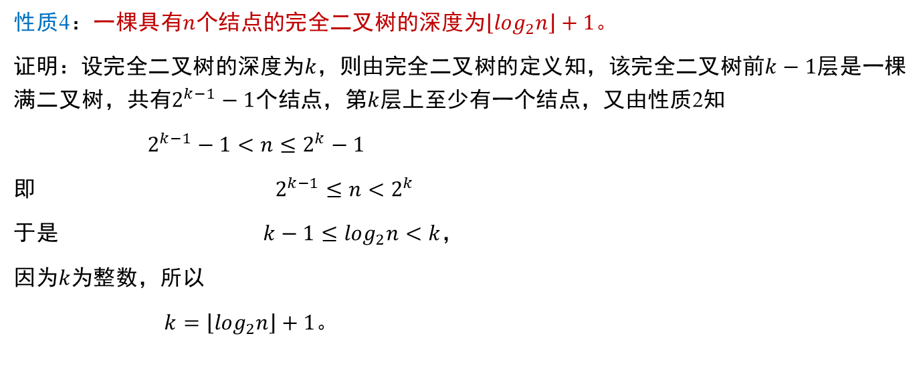
二叉树的性质
性质4：一棵具有$n$个结点的完全二叉树的深度为$\left\lfloor \log_{2}n\right\rfloor +1$。
证明：设完全二叉树的深度为$k$，则由完全二叉树的定义知，该完全二叉树前$k−1$层是一棵满二叉树，共有$2^{k−1}−1$个结点，第$k$层上至少有一个结点，又由性质2知
$2^{k−1}−1<n≤2^{k}−1$
即$2^{k−1}≤n<2^{k}$
于是$k−1≤\log_{2}n<k$，
因为$k$为整数，所以
$k=\left\lfloor \log_{2}n\right\rfloor +1$。

Slide 24

二叉树的性质
性质5：如果对一棵有$n$个结点的完全二叉树的结点按层序编号,则对任一结点$i(1≤i≤n)$有：
（1）如果$i=1$，则结点$i$无双亲，它是二叉树的根；如果$i>1$，则其双亲结点的编号是$\left\lfloor \frac{i}{2}\right\rfloor$。
（2）如果$2i>n$，则结点$i$无左孩子；否则，其左孩子的结点的编号为$2i$。
（3）如果$2i+1>n$，则结点$i$无右孩子；否则,其右孩子的结点编号为$2i+1$。

Slide 25
二叉树的存储结构
二叉树的顺序存储结构是用一组地址连续的存储单元来存放二叉树的数据元素。二叉树的顺序存储结构类型定义如下：
#define MaxSize 100 //二叉树的最大存储容量
typedef ElemType SqBiTree[MaxSize]; //用数组存储二叉树的数据元素
SqBiTree bt;

Slide 26
完全二叉树的顺序存储
在用数组存储二叉树时,必须确定树中各数据元素的存放次序,使各数据元素的相应位置反映出数据元素之间的逻辑关系用一组地址连续的存储单元依次自上而下、自左向右地存储完全二叉树上的结点元素。
由二叉树的性质5可知,对于完全二叉树,若已知结点的编号,则可以推算出它的双亲结点和孩子结点的编号, 只需将完全二叉树的各结点按照编号的次序1~n依次存储到数组对应下标为 0~(n-1) 的位置,就很容易根据结点在数组中存储的位置,计算出它的双亲结点和孩子结点的存储位置。
完全二叉树的顺序存储结构示意如图所示。

Slide 27
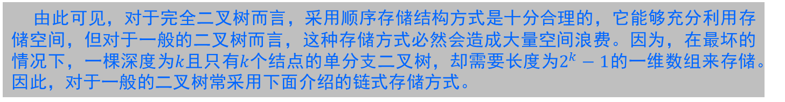
一般二叉树的顺序存储结构
对于图(a)所示的一般二叉树，在采用顺序存储时，应采用完全二叉树的编号方式，没有编号的结点在对应的位置上用“#”表示。其存储结构如图(b)所示。
由此可见，对于完全二叉树而言，采用顺序存储结构方式是十分合理的，它能够充分利用存储空间，但对于一般的二叉树而言，这种存储方式必然会造成大量空间浪费。因为，在最坏的情况下，一棵深度为$k$且只有$k$个结点的单分支二叉树，却需要长度为$2^{k}−1$的一维数组来存储。因此，对于一般的二叉树常采用下面介绍的链式存储方式。

Slide 28

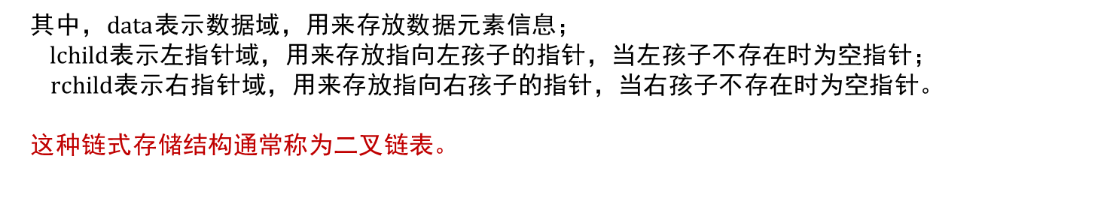
二叉树的链式存储结构
链式存储结构能够克服用顺序存储方式存放一般二叉树的缺点。在实际应用中,二叉树一般采用链式存储结构。根据二叉树的定义,二叉树的每个结点可以有两个分支,分别指向结点的左子树和右子树。 在二叉树中, 标准存储方式的结点结构如图所示。
其中，$data$表示数据域，用来存放数据元素信息；
$lchild$表示左指针域，用来存放指向左孩子的指针，当左孩子不存在时为空指针；
$rchild$表示右指针域，用来存放指向右孩子的指针，当右孩子不存在时为空指针。
这种链式存储结构通常称为二叉链表。

Slide 29
二叉树的链式存储结构
二叉链表的结点类型定义
typedef struct BitNode{
ElemType data; //数据元素信息
BitNode *lchild; //指向左孩子结点
BitNode *rchild; //指向右孩子结点
}BitNode;
例如，图(a)所示的二叉树对应的二叉链表存储结构如图(b)所示。
由二叉树的链式存储结构可知, 对于具有 n 个结点的二叉树, 每个结点有两个指针域, 共有 2n 个指针域, 其中有 n-1 个非空链域, n+1 个空链域。

Slide 30
03
二叉树的类定义及其实现

Slide 31
二叉树的类定义
class BiTree{
private:
BitNode ∗bt;
void Rcreate(BitNode ∗&t); //递归创建二叉树
void PreTraverse(BitNode ∗t);//先序遍历递归函数
void InTraverse(BitNode ∗t); //中序遍历递归函数
void PostTraverse(BitNode ∗t);//后序遍历递归函数
int BTNodeDepth(BitNode ∗t);
//计算二叉树的树高递归函数
int BTNodeLeaf(BitNode ∗t);
//计算二叉树的树叶数递归函数
BitNode ∗SearchNode(BitNode ∗t,char x);
//查找值等于 x 的结点递归函数
typedef struct BitNode{
char data; //数据元素信息
BitNode ∗lchild; //指向左孩子结点
BitNode ∗rchild; //指向右孩子结点
}BitNode;

Slide 32
二叉树的类定义
public:
BiTree(){bt =NULL;} //创建空树
void RcreateBiTree(); //创建二叉树
void PreTraverseBiTree(); //先序遍历二叉树
void InTraverseBiTree(); //中序遍历二叉树
void PostTraverseBiTree(); //后序遍历二叉树
int BTNodeDepthBiTree(); //计算二叉树的树高
int BTNodeLeafBiTree(); //计算二叉树的叶子数
BitNode ∗SearchNodeBit(char x); //查找值等于 x 的结点
};

Slide 33
二叉树的操作示例
程序员可以根据实际需要定义二叉树的基本操作，本节仅介绍以下算法：
（1）创建二叉树的算法；
（2）计算二叉树的高度；
（3）计算二叉树的树叶数；
（4）查找二叉树。

Slide 34
创建二叉树
Rcreate()函数递归创建二叉树, 其过程为: 读入字符 ch, 若 ch == ′.′, 则创建空二叉树; 若 ch!= ′.′, 则先创建左子树; 再创建右子树。
void BiTree::Rcreate(BitNode ∗&t){
char ch;
cin>>ch;
if(ch == ′. ′) t =NULL; / / 创建空二叉树
else{ / / 创建非空二叉树
t = new BitNode; / / 申请空间
t->data = ch;
Rcreate(t->lchild); / / 递归创建左子树
Rcreate(t->rchild); / / 递归创建右子树
}
}
void BiTree::RcreateBiTree(){
BitNode ∗t;
Rcreate(t); / / 递归创建二叉树
bt = t; / / 将根结点指针赋值给私有成员 bt
}

Slide 35
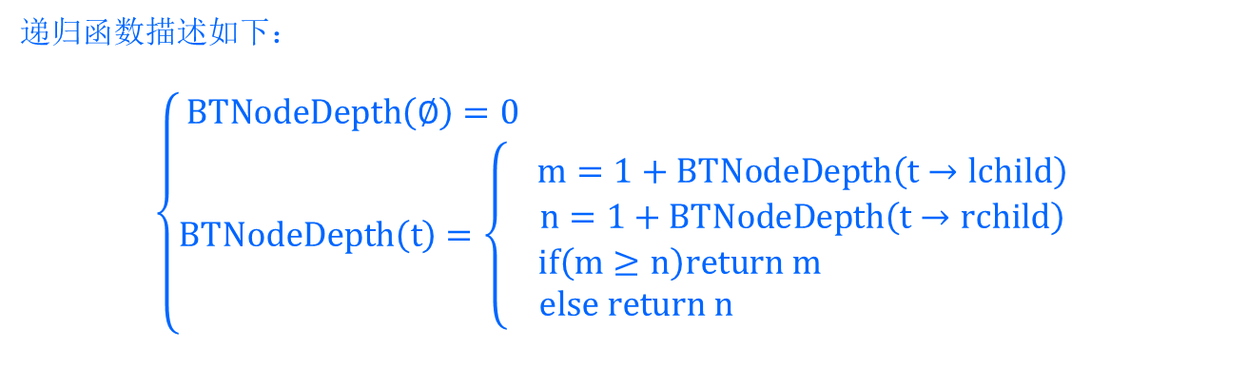
计算二叉树的高度
BTNodeDepth()函数递归计算二叉树的树高, 其过程为: 判断二叉树 t 是否为空树, 若为空树, 树高则为 0; 若为非空树, 则计算左子树的高度m和右子树的高度 n; m≥n 返回m，否则返回n.
递归函数描述如下：
$$\left\{\begin{aligned}BTNodeDepth\left(∅\right)=0 \\ BTNodeDepth\left(t\right)=\left\{\begin{aligned}m=1+BTNodeDepth\left(t→lchild\right) \\ n=1+BTNodeDepth\left(t→rchild\right) \\ if\left(m≥n\right)return m \\ else return n \end{aligned}\right.\end{aligned}\right.$$

Slide 36
计算二叉树的高度
int BiTree::BTNodeDepth(BitNode *t){
//递归计算二叉树树高
if(t==NULL) return 0;
else{
int m=1+ BTNodeDepth(t->lchild);
//计算左子树树高
int n=1+ BTNodeDepth(t->rchild);
//计算右子树树高
if(m>=n) return m; //比较左右子树高度
else return n;
}
}
int BiTree::BTNodeDepthBiTree(){
//计算二叉树高度
BitNode *p=bt; //读取私有成员指针bt
return BTNodeDepth(p); //调用计算二叉树高度的递归函数
}

Slide 37
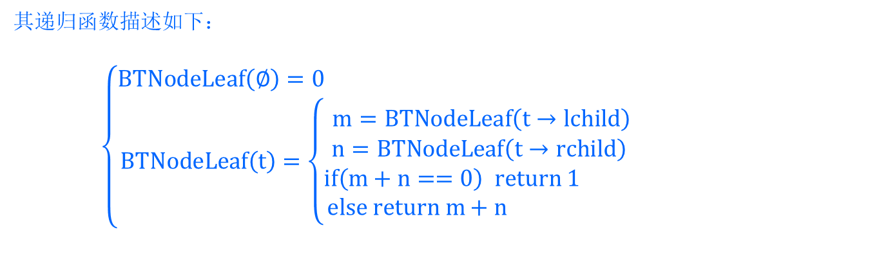
计算二叉树的树叶数
BTNodeLeaf()计算二叉树的树叶数, 其过程为: 判断 t 是否为空树, 若为空树, 则树叶数为0; 若为非空树, 则计算左子树的树叶数m和右子树的树叶数n, m+n=0 时返回 1, m+n≠0 返回 m+n.
其递归函数描述如下：
$$\left\{\begin{aligned}BTNodeLeaf\left(∅\right)=0 \\ BTNodeLeaf\left(t\right)=\left\{\begin{aligned}m=BTNodeLeaf\left(t→lchild\right) \\ n=BTNodeLeaf\left(t→rchild\right) \\ if\left(m+n==0\right) return 1 \\ else return m+n \end{aligned}\right.\end{aligned}\right.$$

Slide 38
计算二叉树的树叶数
int BiTree:: BTNodeLeaf (BitNode *t){
//递归计算二叉树的树叶数
if(t==NULL) return 0;
else{
//计算左子树的树叶数
int m= BTNodeLeaf (t->lchild);
//计算右子树的树叶数
int n= BTNodeLeaf (t->rchild);
if(m+n==0) return 1; //比较左右子树的树叶数
else return m+n;
}
}
int BiTree:: BTNodeLeafBiTree (){
//计算二叉树的树叶数
BitNode *p=bt; //读取私有成员指针bt
return BTNodeLeaf(p); //调用计算二叉树的树叶数的递归函数
}

Slide 39
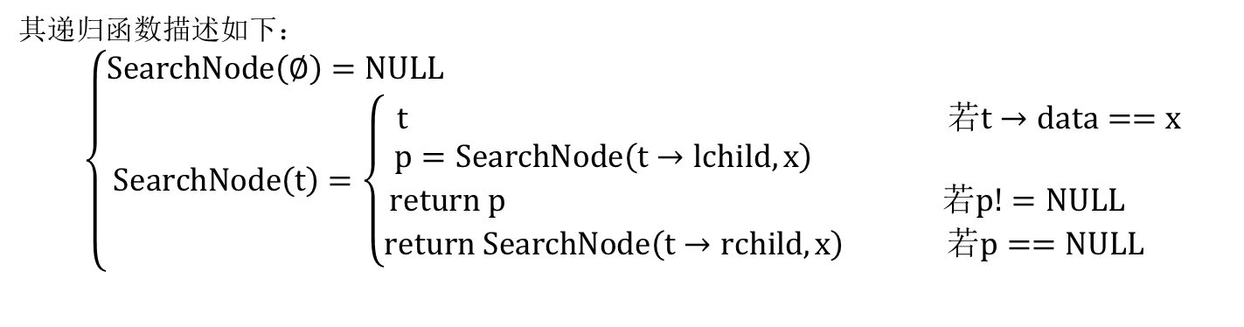
查找二叉树
SearchNode()函数在二叉树t中查找值等于x的结点(假设树中无相同结点), 若找到 该结点时返回其首地址, 否则返回NULL。 其算法步骤如下: 判断t是否为空树, (1)若为空树, 则返回NULL; (2)若为非空树, 则在t->data ==x 时返回 t, t->data≠x时, 在左子树中查找, 否则在右子树中查找。
其递归函数描述如下：
$$\left\{\begin{aligned}SearchNode\left(∅\right)=NULL \\ SearchNode\left(t\right)=\left\{\begin{aligned}t 若t→data==x \\ p=SearchNode\left(t→lchild,x\right) \\ return p 若p!=NULL \\ return SearchNode\left(t→rchild,x\right) 若p==NULL \end{aligned}\right.\end{aligned}\right.$$

Slide 40
查找二叉树
BitNode *BiTree::SearchNode(BitNode *t,char x){
//递归查找结点x
BitNode *p;
if(t==NULL) return NULL; //空二叉树，返回NULL
if(t->data==x) return t;
else{
p=SearchNode(t->lchild,x); //递归查找左子树
if(p!=NULL) return p;
else return SearchNode(t->rchild,x); //递归查找右子树
}
}
BitNode *BiTree::SearchNodeBit(char x){
//查找结点x
BitNode *p=bt; //读取私有成员指针bt
return SearchNode(p, x); //调用查找结点的递归函数
}

Slide 41
04
二叉树的遍历

Slide 42
遍历的定义与分类
二叉树的遍历是按照一定次序访问二叉树中的所有结点, 且每个结点仅被访问一次的过程。
由二叉树的递归定义知, 二叉树有根结点(D)、 左子树(L)和右子树(R)3个基本单元组成, 如图所示。 如果以 L、 D、 R 分别表示遍历左子树、 遍历根结点和遍历右子树, 则遍历整个二叉树有 DLR、 LDR、 LRD、 DRL、 RDL、 RLD 六种遍历方案。
若规定先左后右, 则只有 DLR、 LDR、 LRD 三种遍历方案, 通常分别称它们为：先(根)序遍历、中(根)序遍历和后(根)序遍历。

Slide 43
先序遍历
先序遍历二叉树的过程如下:
(1)访问根结点;
(2)先序遍历左子树;
(3)先序遍历右子树。
二叉树的先序序列为 ABJDGCEHF

Slide 44
中序遍历
中序遍历二叉树的过程如下:
(1)中序遍历左子树;
(2)访问根结点;
(3)中序遍历右子树.
二叉树的中序序列为 JBGDAEHCF

Slide 45
后序遍历
后序遍历二叉树的过程如下:
(1)后序遍历左子树；
(2)后序遍历右子树;
(3)访问根结点。
二叉树的后序序列为 JGDBHEFCA

Slide 46
层次遍历
二叉树非空(设二叉树的高度为 h 时),层次遍历二叉树的过程如下:
（1）先访问根结点(第 1 层)；
(2）再从左向右依次访问每层结点。
二叉树的层次序列为 ABCJDEFGH

Slide 47
二叉树遍历的递归算法
void BiTree::InTraverse(BitNode ∗t){
/ / 中序遍历递归函数
if(t){
InTraverse(t->lchild); / / 中序遍历左子树
cout<<t->data; / / 访问根结点
InTraverse(t->rchild); / / 中序遍历右子树
}
}
void BiTree::InTraverseBiTree(){
/ / 中序遍历二叉树
BitNode ∗p = bt;
InTraverse(p);
}
先序遍历和后序遍历类似

Slide 48
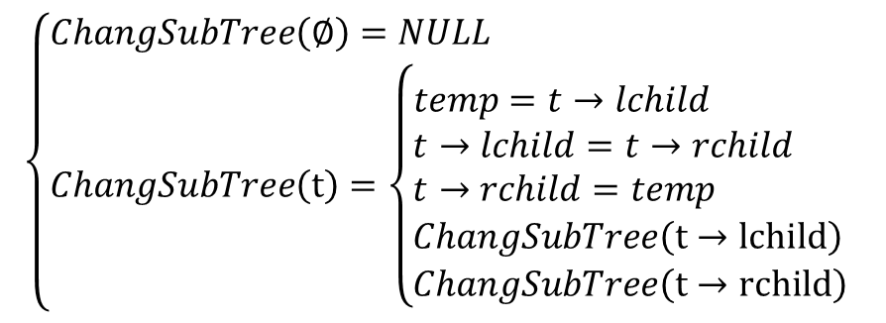
例题
例1：已知二叉树采用二叉链表存储结构存储,设计一个交换二叉树左右子树的递归算法。
解：二叉树左右子树交换的递归模型如下：
void ChangeSubTree(BitNode *&t){
BitNode *temp;
if(t){
temp=t->lchild;
t->lchild=t->rchild;
t->rchild=temp;
ChangeSubTree(t->lchild);
ChangeSubTree(t->rchild);
}
}
$$\left\{\begin{aligned}&ChangSubTree\left(∅\right)=NULL \\ &ChangSubTree\left(t\right)=\left\{\begin{aligned}& \\ temp=t→lchild \\ &t→lchild=t→rchild \\ &t→rchild=temp \\ &ChangSubTree\left(t→lchild\right) \\ &ChangSubTree\left(t→rchild\right)\end{aligned}\right.\end{aligned}\right.$$

Slide 49
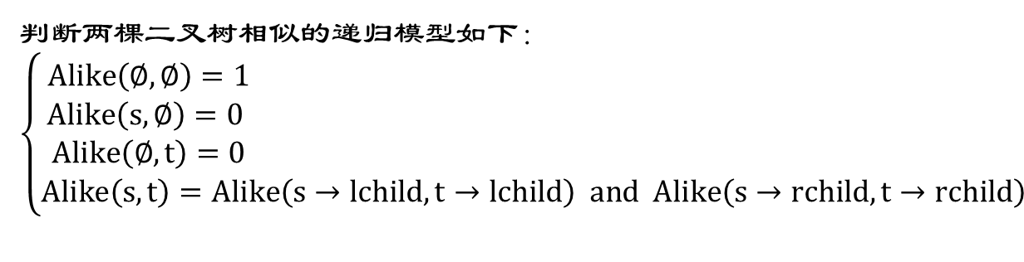
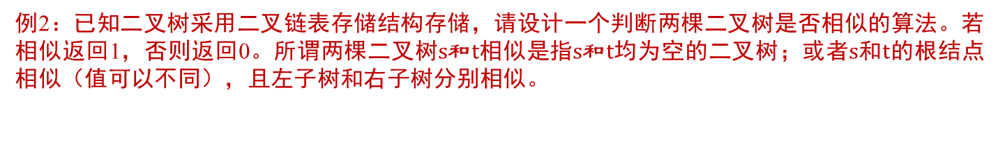
例题
例2：已知二叉树采用二叉链表存储结构存储，请设计一个判断两棵二叉树是否相似的算法。若相似返回1，否则返回0。所谓两棵二叉树$s和t$相似是指$s和t$均为空的二叉树；或者$s和t$的根结点相似（值可以不同），且左子树和右子树分别相似。
判断两棵二叉树相似的递归模型如下：
$$\left\{\begin{aligned}Alike\left(∅,∅\right)=1 \\ Alike\left(s,∅\right)=0 \\ Alike\left(∅,t\right)=0 \\ Alike\left(s,t\right)=Alike\left(s→lchild,t→lchild\right) and Alike\left(s→rchild,t→rchild\right) \end{aligned}\right.$$
int Alike(BitNode *s,BitNode *t){
if(s==NULL&&t==NULL) return 1;
else if(s==NULL||t==NULL) return 0;
else return Alike(s->lchild,t->lchild)&&Alike(s->rchild,t->rchild);
}

Slide 50
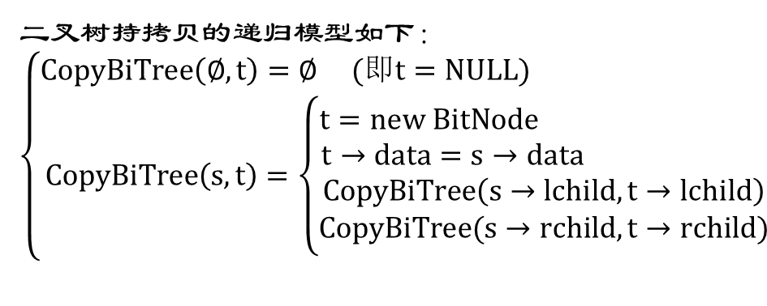
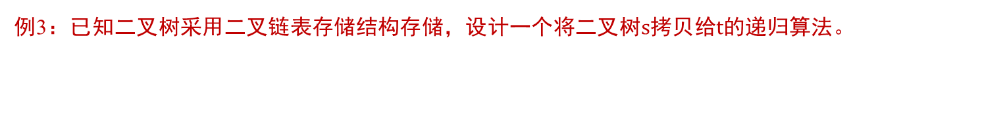
例题
void CopyBitree(BitNode *s,BitNode *&t){
if(s==NULL) t=NULL;
else{
t=new BitNode;
t->data=s->data;
CopyBiTree(s->lchild,t->lchild);
CopyBiTree(s->rchild,t->rchild);
}
}
例3：已知二叉树采用二叉链表存储结构存储，设计一个将二叉树$s$拷贝给$t$的递归算法。
二叉树持拷贝的递归模型如下：
$$\left\{\begin{aligned}CopyBiTree\left(∅,t\right)=∅ (即t=NULL) \\ CopyBiTree\left(s,t\right)=\left\{\begin{aligned}t=new BitNode \\ t→data=s→data \\ CopyBiTree\left(s→lchild,t→lchild\right) \\ CopyBiTree(s→rchild,t→rchild)\end{aligned}\right.\end{aligned}\right.$$

Slide 51
二叉树遍历的非递归算法
为了把一个递归过程改为一个非递归过程，需要利用一个工作栈，记录遍历时的回退路径。
利用第3章顺序栈的定义实现二叉树遍历的非递归算法。

Slide 52
先序遍历的非递归算法
void PreTraverse(BitNode *t){
BitNode *p=t;
SqStack s;
while(p||!s.EmptyStack())
if(p){ //访问根结点，根指针入栈，遍历左子树
cout<<p->data; //访问结点
s.Push(p);
p=p->lchild;
}
else{ //根指针退栈，遍历右子树
s.Pop(p);
p=p->rchild;
}
}
先序遍历的算法流程如下：
（1）用工作指针p指向当前需处理的结点；
（2）访问该结点，该结点入栈，并将p指向左孩子，循环处理左子树；
（3）当该结点无左孩子时表示栈顶结点无左子树，栈顶结点退栈，并将p指向刚出栈结点的右孩子；
（4）对右子树进行相同处理；
（5）重复上述过程，直到栈为空为止。

Slide 53
中序遍历的非递归算法
中序遍历的算法流程如下：
（1）用工作指针p指向当前需处理的结点，p入栈；
（2）扫描该结点的左子树上的所有结点并将它们一一进栈；
（3）当该结点无左孩子时表示栈顶结点无左子树，栈顶结点退栈，访问该结点，并将p指向刚出栈结点的右孩子；
（4）对右子树进行相同处理；
（5）重复上述过程，直到栈为空为止。
void InTraverse(BitNode *t){
BitNode *p=t;
SqStack s;
while(p||!s.EmptyStack())
if(p){ //根指针入栈，遍历左子树
s.Push(p);
p=p->lchild;
}
else{ //根指针退栈，访问结点，遍历右子树
s.Pop(p);
cout<<p->data; //访问结点
p=p->rchild;
}
}

Slide 54
后序遍历的非递归算法
后序遍历的算法流程如下:
(1)用工作指针 p 指向当前需处理的结点, 并置标志位 flag = 0 (表示第一次入栈), p 入栈;
(2)扫描该结点左子树上的所有结点并将它们一一进栈;
(3)当该结点无左孩子时表示栈顶结点无左子树, 则该结点出栈, 并判断标志位的值: 若 flag = 0, 则置 flag = 1(表示该结点第二次入栈), 该结点入栈, 并将 p 指向刚出栈结点的右孩子; 若 flag = 1, 则访问该结点, 置 p =NULL;
(4)对右子树进行相同处理;
(5)重复上述过程, 直到栈为空为止。

Slide 55
后序遍历的非递归算法
else{//根指针退栈，遍历右子树
s.Pop(bf);
if(bf.flag==0){
//右子树未处理，p再次入栈
bf.flag=1;
s.Push(bf);
p=bf.pointer->rchild;
}
else{ //右子树已处理结束,访问根
cout<<bf.pointer->data;
p=NULL;
}
}
}
void PostTraverse(BitNode *t){
BitNodeFlag bf;
BitNode *p=t;
SqStack s;
while(p||!s.EmptyStack())
if(p){ //根指针入栈，遍历左子树
bf.pointer=p;
bf.flag=0;
s.Push(bf);
p=p->lchild;
}
顺序栈中元素类型改为BitNodeFlag
typedef struct{
BitNode *pointer;
int flag;
}BitNodeFlag;

Slide 56
层次遍历算法
void LevelTraverse(BitNode *t){
BitNode *p=t;
LinkQueue q; //初始化建立空队列
if(p) q.Enqueue(p); //根结点入队
while(!q.EmptyQueue()){
q.DeQueue(p); //出队
cout<<p->data; //访问结点
if(p->lchild) q.EnQueue(p->lchild);
//左子树根结点入队
if(p->rchild) q.EnQueue(p->rchild);
//右子树根结点入队
}
}
层次遍历访问完某一层的结点后,再按照它们的访问次序对各结点的左、右子树顺序访问。 如此一层一层地访问,先访问的结点其左、右孩子也要先访问。层次遍历过程可以用队列来实现。
利用第3章队列的定义,层次遍历非递归算法的 C++语言描述如下:

Slide 57
例题
已知二叉树采用二叉链表存储结构存储，设计一个计算二叉树叶子结点的非递归算法。
int CountBitLeaf (BitNode *t){
SqStack s; //栈S初始化；
BitNode *p=t;
int count=0; //计数器置0
while(p!=NULL || !s.EmptyStack()){
while(p!=NULL) {
//p的左子树根结点依次入栈，直到左子树为空
s.Push(p);
p=p->lchild;
}
if( !s.EmptyStack()){
//栈非空，出栈判断是否为叶子，若非叶子，p指向右子树
s.Pop(p);
if(p->lchild==NULL&&p->rchild==NULL)
count++; //计数器加1
p=p->rchild;
}
}
return count;
}

Slide 58
05
线索二叉树

Slide 59
线索二叉树
遍历二叉树是以一定规则将二叉树中的结点排列成一个线性序列的过程。
与线性表相比, 二叉树的遍历存在如下问题:
(1)遍历算法复杂而费时;
(2)为检索或查找二叉树中某结点在某种遍历下的前驱结点和后继结点, 必须从根结点开始遍历, 直到找到该结点的前驱结点和后继结点。
为此, 我们引入线索二叉树的概念, 线索二叉树可以简化遍历算法, 提高遍历效率。

Slide 60

线索二叉树的概念
对于一个具有n个结点的二叉树,若采用二叉链表存储结构, 在2n个指针域中只有n-1 个指针域用来存储孩子结点的地址,另外n+1个指针域为空。可以利用这些空指针域存 放指向该结点在某种遍历序列中的前驱结点和后继结点的指针。这种指向线性序列中前驱结点和后继结点的指针称为线索。
遍历的方式不同,产生的遍历线性序列也不同,做如下规定: 若结点有左子树, 则其 lchild域指向其左孩子结点, 否则指向其前驱结点;若结点有右子树,则rchild指向其右孩子结点,否则指向其后继结点。
为了避免混淆,重新定义结点的结构,在结点的存储结构上增加标志位ltag和rtag来区分这两种情况, 如图所示。
其中,ltag为0 时,lchild域指向结点的左孩子,ltag为1时,lchild域指向结点的前驱; rtag为0时,rchild域指向结点的右孩子,rtag为1时, rchild域指向结点的后继。
以这种方式定义的二叉树称为线索二叉树, 其存储结构称为线索二叉链表。以某种方式遍历二叉树使其成为线索二叉树的过程称为二叉树的线索化。

Slide 61

线索二叉树示例
为使算法设计方便，在线索二叉链表中增加一个头结点。头结点的$data$域为空；$lchild$指向根结点，ltag为0；$rchild$指向按某种方式遍历时的最后一个结点，rtag为1。
图(a)为一棵二叉树；
图(b)为它的先序线索链表；
图(c)为它的中序线索链表；
图(d)为它的后序线索链表。
图中虚线表示线索二叉链表中的线索，实线表示二叉链表中原来的指针。

Slide 62
06
树和森林

Slide 63
树的存储结构
树的存储结构常分为：
（1）双亲表示法；
（2）孩子链表表示法；
（3）孩子兄弟表示法。

Slide 64
双亲表示法
由树的定义可知，除根结点之外，树中的每个结点都有唯一的双亲。根据这一特点， 双亲表示法可以用一组连续的存储空间存放结点信息，即用一维数组来存储树中的各个结点。
数组元素为结构体类型，其中包括结点本身的信息以及指示其双亲结点在数组中的位置信息。双亲表示法的类型定义如下：
#define MaxSize 100
typedef struct PtNode{ //结点的数据类型
ElemType data; //树中结点本身的数据信息
int parent; //该结点的双亲在数组中的下标
}PtNode；
typedef struct{
PtNode nodes[MaxSize];
int r,n; //根的位置和树的结点数
}PTree;

Slide 65
孩子链表表示法
孩子链表表示法存储单元的主体是一个与结点个数一样大小的一维数组。
数组的每一个元素由两个域组成：
一个域用来存放结点自身的数据信息（如果是带双亲的孩子链表表示，还需增加双亲信息）
另一个用来存放指针，该指针指向由该结点孩子组成的单链表的表头。单链表的结点结构也由两个域组成，一个存放孩子结点在一维数组中的下标，另一个是指针域，指向下一个孩子。

Slide 66
孩子链表表示法的实现
class CTree{
private:
CtBox nodes[MaxSize];
int r,n; //根的位置和树的结点数
public:
int LocateNode(char x); //查找结点x在树中的下标
void CreateCtree(int k); //创建k个结点的树
int DegreeNode(char x); //计算结点x的度数
void InsertNode(char u,char v); //插入结点u的孩子v
};
#define MaxSize 100
typedef struct CtNode{
int child; //孩子结点在数组中的下标
CtNode *next; //指向下一个孩子结点
}CtNode;
typedef struct{
char data; //树中结点本身的数据信息，为了简单定义为字符型
int parent; //如果是带双亲孩子链表表示，增加双亲信息
CtNode *firstchild; //指向第一个孩子结点
}CtBox;

Slide 67
LocateNode函数
int CTree::LocateNode(char x){//查找结点x，若找到返回其下标，否则返回-1
for(int i=0;i<n;i++)
if(x==nodes[i].data) return i;
return -1;
}

Slide 68
while(v!=’.’){ //连接u的所有孩子结点
t=LocateNode(v);
p=new CtNode; //头插入法连接孩子结点
p->child=t;
p->next=nodes[h].firstchild;
nodes[h].firstchild=p;
cin>>v;
}
}
}
CreateCTree函数
void CTree::CreateCtree(int k){
int i;
for(i=0;i<k;i++){ //在数组中存放所有结点信息
cin>>nodes[i].data;
nodes[i].firstchild=NULL;
}
n=k;r=0;
char u,v;
int h,t;
CtNode *p;
for(i=0;i<k;i++){ //读入所有结点的孩子结点
cin>>u; //读入根结点
h=LocateNode(u);
cin>>v; //读入孩子结点

Slide 69
DegreeNode函数
int CTree::DegreeNode(char x){ //计算结点x的度数
int h=LocateNode(x);
CtNode *p=nodes[h].firstchild;
int count=0;
while(p){ //遍历孩子结点
count++;
p=p->next;
}
return count;
}

Slide 70
InsertNode函数
void CTree::InsertNode(char u,char v){//结点u新加一个孩子v
int h=LocateNode(u);
if(h==-1) return; //u不在树中无法插入结点v
nodes[n].data=v; //v放入顺序表中
nodes[n].firstchild=NULL;
n++;
CtNode *p=new CtNode; //头插法插入结点v
int t=LocateNode(v);
p->child=t;
p->next=nodes[h].firstchild;
nodes[h].firstchild=p;
}

Slide 71
孩子兄弟表示法
typedef struct CSNode{
Eelemtype data; //结点的值
CSNode *firstchild;//指向第一个孩子结点
CSNode *nextsibling;//指向下一个兄弟结点
}CSNode;
孩子兄弟表示法又称为二叉链表表示法或二叉树表示法。即以二叉链表作为树的存储结构，链表中结点的两个链域分别指向该结点的第一个孩子结点和下一个兄弟结点。

Slide 72

例题
int CSTreeHeight(CSNode *t){
int m,max=0;
CSNode *p;
if(t==NULL) return 0; //空树，高度为0
else{
p=t->firstchild; //指向第一个孩子结点
while(p){
//从所有孩子结点中找出高度最大的孩子
m= CSTreeHeight(p);
if(max<m) max=m;
p=p->nextsibling; //继续求其它兄弟高度
}
return 1+max;
}
}
例: 已知一棵树以孩子兄弟表示法为其存储结构，设计一递归算法计算树的高度。
解：设CSTreeHeight(t)为树t的高度，计算树高的递归模型如下：
$\left\{\begin{aligned} CSTreeHeight\left(∅\right)=0 t=∅ \\ CSTreeHeight\left(t\right)=1+\max_{p为t的孩子}{CSTreeHeight\left(p\right) } t≠∅ \end{aligned}\right.$

Slide 73
树和二叉树的转换
由于二叉树和树均可以用二叉链表作为存储结构, 因此以二叉链表作为媒介可以导出树和二叉树之间的对应关系。
一棵树可以找到唯一的一棵二叉树与之对应。 反之, 一棵右子树为空的二叉树也可以转换成对应的树。

Slide 74
树和二叉树的转换
将一棵树转换成二叉树的方法如下:
(1)加线: 将树中(如图(a))所有相邻的兄弟之间加一条连线, 如图(b)所示;
(2)抹线: 保留树中每个结点与其第一个孩子结点之间的连线, 删除它与其他孩子结点之间的连线, 如图(c)所示;
(3)旋转: 以右侧有结点连接的结点为轴心, 将其右侧结点顺时针旋转 45°,使之成为一棵层次分明的二叉树, 如图(d)所示。

Slide 75
森林和二叉树的转换
从树和二叉树的转换方法知，任何一棵树转换成的二叉树，二叉树的右子树必为空。由此，我们可以把森林中的第二棵树的根结点看成是第一棵树的根结点的兄弟，第三棵树的根结点看成是第二棵树的根结点的兄弟，依次类推，同样可导出森林和二叉树的对应关系。

Slide 76
07
哈夫曼树及其应用

Slide 77
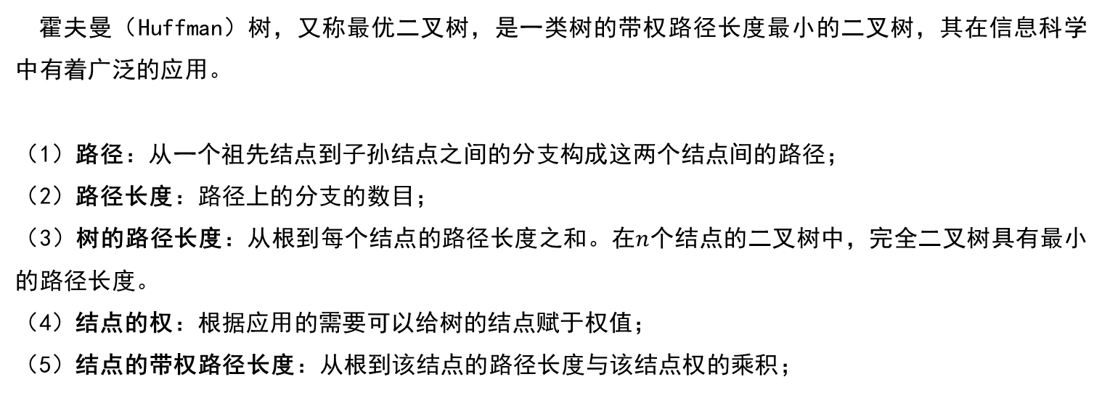
哈夫曼树的概念
霍夫曼（Huffman）树，又称最优二叉树，是一类树的带权路径长度最小的二叉树，其在信息科学中有着广泛的应用。
（1）路径：从一个祖先结点到子孙结点之间的分支构成这两个结点间的路径；
（2）路径长度：路径上的分支的数目；
（3）树的路径长度：从根到每个结点的路径长度之和。在$n$个结点的二叉树中，完全二叉树具有最小的路径长度。
（4）结点的权：根据应用的需要可以给树的结点赋于权值；
（5）结点的带权路径长度：从根到该结点的路径长度与该结点权的乘积；

Slide 78
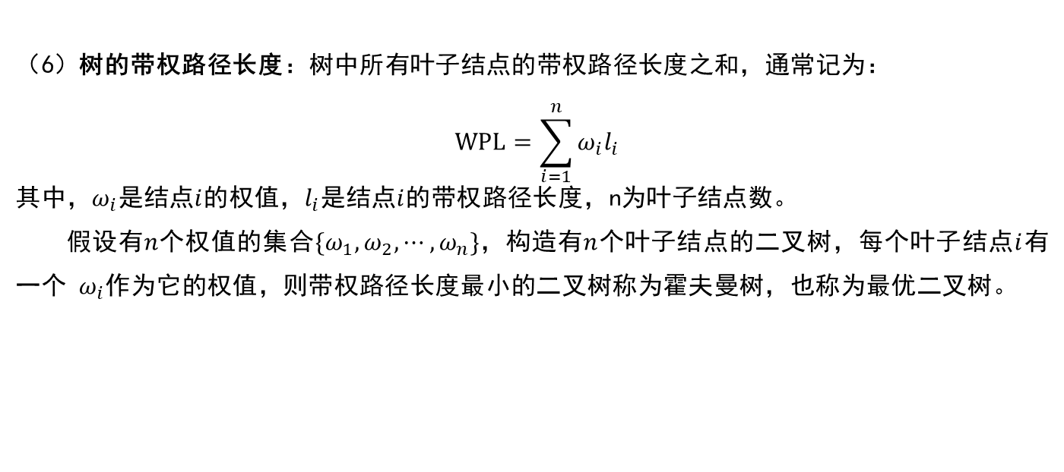
哈夫曼树的概念
（6）树的带权路径长度：树中所有叶子结点的带权路径长度之和，通常记为：
$$WPL=\sum_{i=1}^{n}{ω_{i}l_{i}}$$
其中，$ω_{i}$是结点$i$的权值，$l_{i}$是结点$i$的带权路径长度，n为叶子结点数。
假设有$n$个权值的集合$\{ω_{1},ω_{2},⋯,ω_{n}\}$，构造有$n$个叶子结点的二叉树，每个叶子结点$i$有一个 $ω_{i}$作为它的权值，则带权路径长度最小的二叉树称为霍夫曼树，也称为最优二叉树。

Slide 79

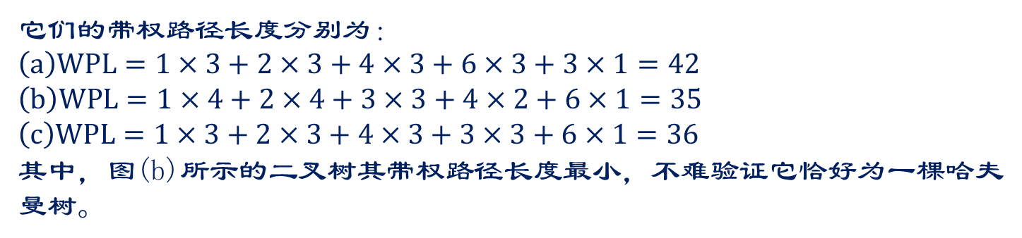
引例
例如，5个仅值的集合$\{2,3,4,1,6\}$，分别对应于5个叶子结点$a,b,c,d,e$的权值，由它们可以构造出多个不同形态的二叉树。下图给出了其中3个不同形态的二叉树。
它们的带权路径长度分别为：
$（a）WPL=1×3+2×3+4×3+6×3+3×1=42$
$（b）WPL=1×4+2×4+3×3+4×2+6×1=35$
$（c）WPL=1×3+2×3+4×3+3×3+6×1=36$
其中，图(b)所示的二叉树其带权路径长度最小，不难验证它恰好为一棵哈夫曼树。

Slide 80
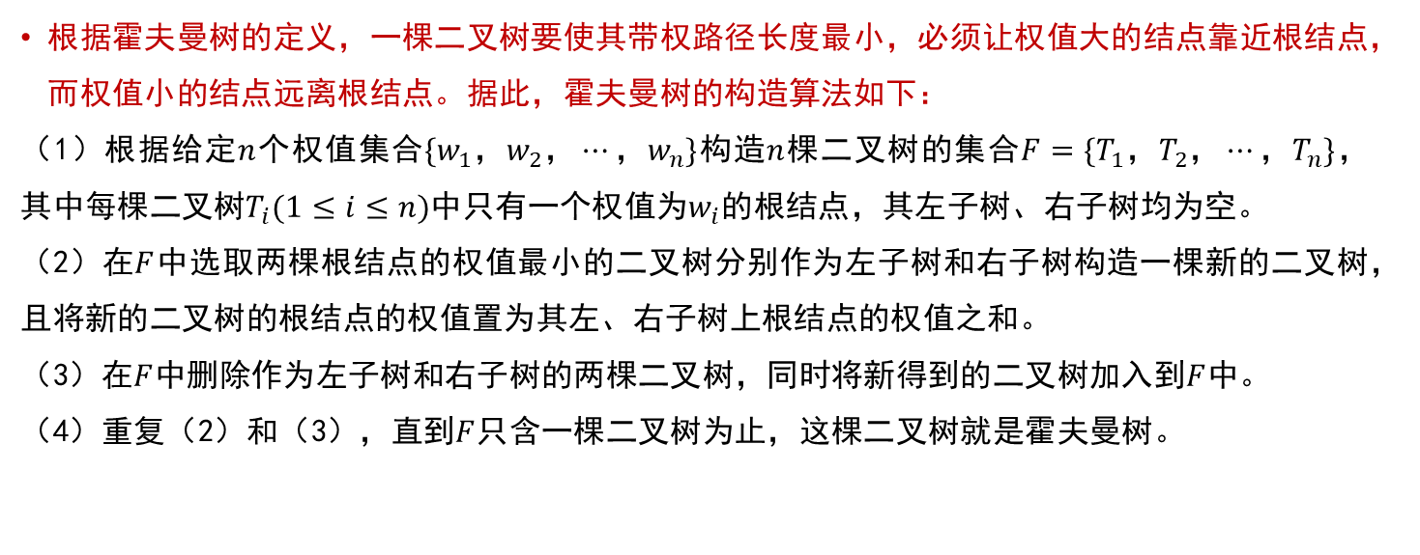
哈夫曼树的构造
根据霍夫曼树的定义，一棵二叉树要使其带权路径长度最小，必须让权值大的结点靠近根结点，而权值小的结点远离根结点。据此，霍夫曼树的构造算法如下：
（1）根据给定$n$个权值集合$\{w_{1}，w_{2}，⋯，w_{n}\}$构造$n$棵二叉树的集合$F=\{T_{1}，T_{2}，⋯，T_{n}\}$，其中每棵二叉树$T_{i}(1≤i≤n)$中只有一个权值为$w_{i}$的根结点，其左子树、右子树均为空。
（2）在$F$中选取两棵根结点的权值最小的二叉树分别作为左子树和右子树构造一棵新的二叉树，且将新的二叉树的根结点的权值置为其左、右子树上根结点的权值之和。
（3）在$F$中删除作为左子树和右子树的两棵二叉树，同时将新得到的二叉树加入到$F$中。
（4）重复（2）和（3），直到$F$只含一棵二叉树为止，这棵二叉树就是霍夫曼树。

Slide 81
例题
已知结点的权值集合$\{30,8,9,15,24,12,4,6\}$，试以它们为叶子结点构造哈夫曼树。

Slide 82

定理
对于具有$n$个叶子结点的霍夫曼树，共有$2n−1$个结点，其中有$n−1$个非叶子结点。
证明：因为霍夫曼树中不存在度为1的结点，即$n_{1}=0$，所以根据二叉树的性质$n_{0}=n_{2}+1$知，$非叶子结点数=n_{2}=n_{0}−1=n−1$。于是，霍夫曼树的总结点数$=n_{0}+n_{1}+n_{2}=2n−1$。

Slide 83
哈夫曼编码
在传送电文时，总是希望传送时间尽可能短，这就要求电文代码尽可能短。显然，这种编码方案产生的电文代码还可以再缩短。如果在编码时考虑字符出现的频率，让出现频率高的字符采用尽可能短的编码，出现频率低的字符采用稍长的编码，构造一种不等长编码，则电文的代码总长度就可能更短。如编码A（1）、B（00）、C（0）、D（01），电文为“BACCDA”的编码为“00100011”，长度为8。
但是，这样的编码存在二义性，例如字符编码“0001”就可以译成电文“BD”或CCD”等。产生二义性的原因是因为编码“0”是编码“00”的前缀。
为此，若要设计不等长编码，则要求任何一个字符编码都不是其他字符编码的前缀，这种编码称为前缀码。
在数据通信中，经常需要将传送的文字转换成由二进制字符0、1组成的字符串（也称为编码）。例如，假设要传送的电文为“BACCDA”，电文中只含有A、B、C、D 4种字符，若这4种字符采用等长编码，如编码A(00)、B(01)、C(10)和D(11)，其中括号中串为字母的编码，则电文的编码“010010101100”，长度为12。

Slide 84
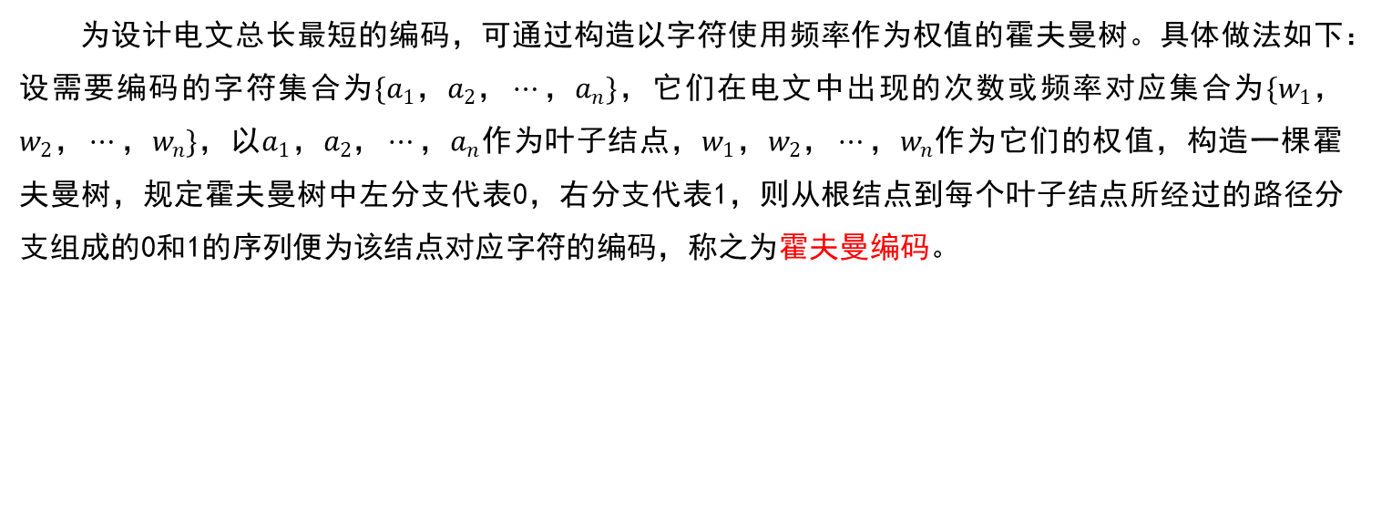
哈夫曼编码
为设计电文总长最短的编码，可通过构造以字符使用频率作为权值的霍夫曼树。具体做法如下：设需要编码的字符集合为$\{a_{1}，a_{2}，⋯，a_{n}\}$，它们在电文中出现的次数或频率对应集合为$\{w_{1}，w_{2}，⋯，w_{n}\}$，以$a_{1}，a_{2}，⋯，a_{n}$作为叶子结点，$w_{1}，w_{2}，⋯，w_{n}$作为它们的权值，构造一棵霍夫曼树，规定霍夫曼树中左分支代表0，右分支代表1，则从根结点到每个叶子结点所经过的路径分支组成的0和1的序列便为该结点对应字符的编码，称之为霍夫曼编码。

Slide 85
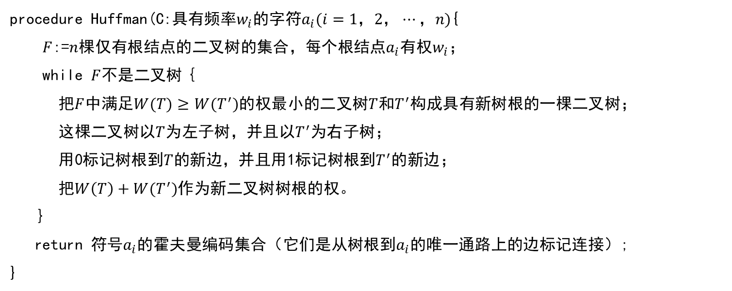
哈夫曼编码的算法
procedure Huffman(C:具有频率$w_{i}$的字符$a_{i}(i=1，2，⋯，n)${
$F$:=$n$棵仅有根结点的二叉树的集合，每个根结点$a_{i}$有权$w_{i}$；
while $F$不是二叉树｛
把$F$中满足$W(T)≥W(T^{′})$的权最小的二叉树$T$和$T^{′}$构成具有新树根的一棵二叉树；
这棵二叉树以$T$为左子树，并且以$T^{′}$为右子树；
用0标记树根到$T$的新边，并且用1标记树根到$T^{′}$的新边；
把$W\left(T\right)+W(T^{′})$作为新二叉树树根的权。
｝
return 符号$a_{i}$的霍夫曼编码集合（它们是从树根到$a_{i}$的唯一通路上的边标记连接）;
}
哈夫曼编码代码

Slide 86

例题
例6.10：已知要编码字符集为$\{a,b,c,d,e,f\}$，它们在电文中出现的次数或频率集合为$\{6,2,4,3,7,1\}$，试求出字符集的霍夫曼编码。
解：利用霍夫曼编码算法求出的最优二叉树如图所示，其存储结构ht的初始状态如图(a)所示，其终止状态如图(b)所示，所得霍夫曼编码如图(c)所示。

